Slide 1






ВОЛОНТЕРСКИЙ
ПРОЕКТ
«ПОД ЗНАМЕНЕМ ПОБЕДЫ»

Slide 2


Slide 3


ЦЕЛЬ ПРОЕКТА:
Формирование чувства преданности
и любви к своему Отечеству
для мотивации детей (в том числе с инвалидностью) к большей активности в реальной жизни.
ЦЕЛЕВАЯ ГРУППА:
Дети от 7 до 17 лет (в том числе дети с инвалидностью и ОВЗ, а также дети, находящихся в трудной жизненной ситуации и дети из многодетных семей).

Slide 4









НАШИ ОСНОВНЫЕ
МЕРОПРИЯТИЯ

Slide 5








НАШИ ОСНОВНЫЕ
МЕРОПРИЯТИЯ

Slide 6

ПРОЕКТ
«ПОД ЗНАМЕНЕМ ПОБЕДЫ»
Пандемия помогла нам найти дополнительные пути реализации проекта, тем самым значительно расширив его границы.

Slide 7
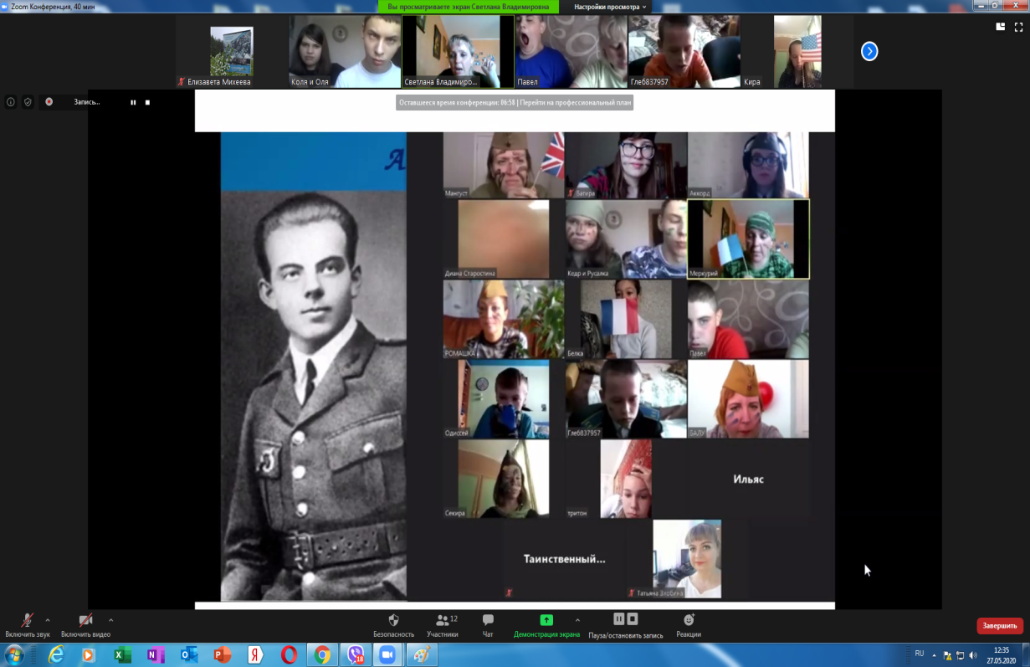
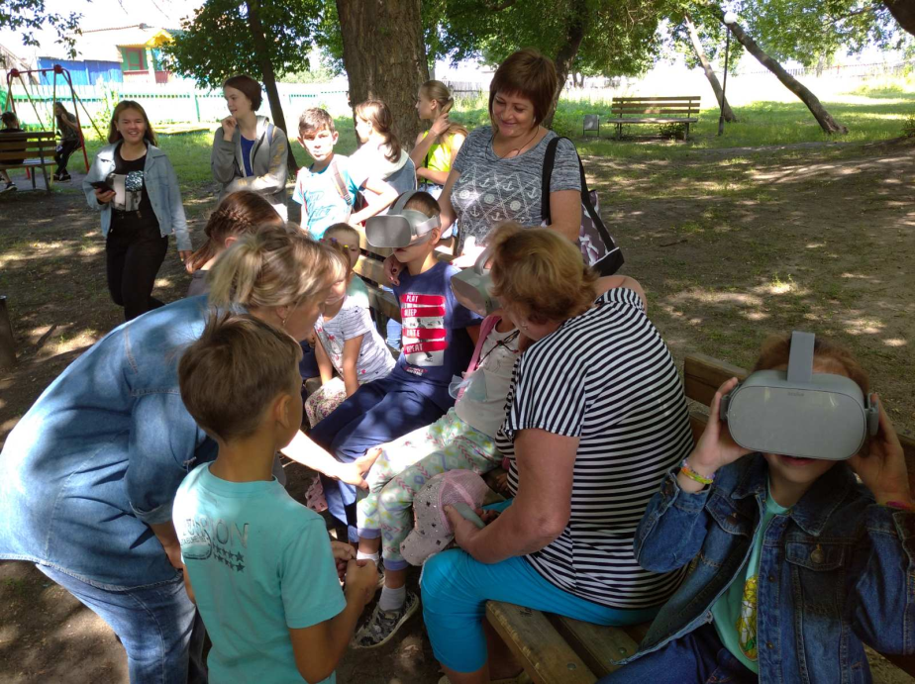
САМО НАЗВАНИЕ
ПРОЕКТА «ПОД ЗНАМЕНЕМ ПОБЕДЫ» ПРИДАВАЛО СИЛ…
БЫЛО РЕШЕНО – АДАПТИРУЕМСЯ К СИТУАЦИИ И ПРОВОДИМ МЕРОПРИЯТИЯ В ОФЛАЙН И ОНЛАЙН ФОРМАТАХ…

Slide 8
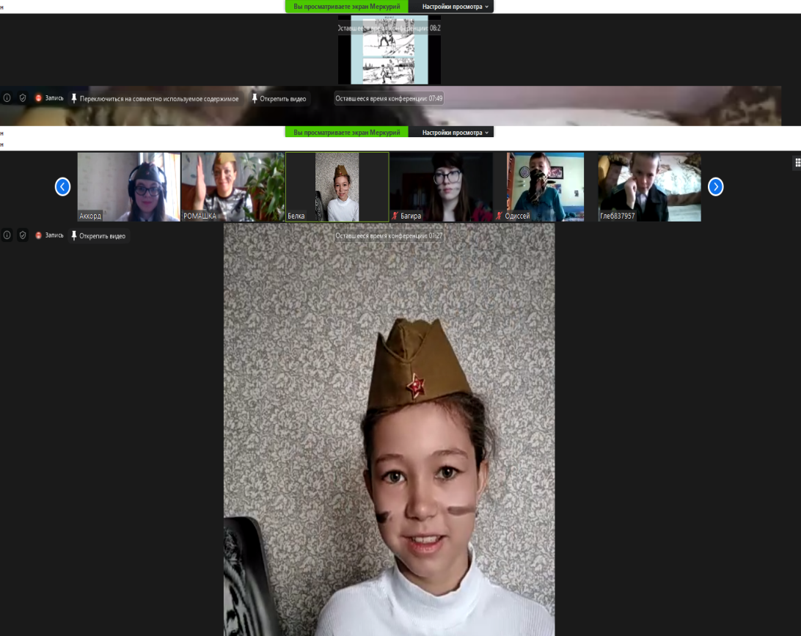
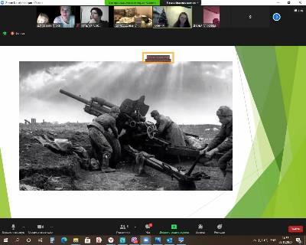
ПРОЕКТ
«ПОД ЗНАМЕНЕМ ПОБЕДЫ»
МЫ ПРОВЕЛИ ДВАДЦАТЬ ШЕСТЬ ВСТРЕЧ В ДВУХ СМЕНАХ ОНЛАЙН-ЛАГЕРЯ

Slide 9



ПЛАН-СЕТКА ВТОРОЙ СМЕНЫ ОНЛАЙН ЛАГЕЯ
Дата | Наименование мероприятия | Содержание
1 день 21.11.2020 | «Мы – наследники Великой Победы!» | «Пять вех в истории моей страны» Беседы с детьми об историческом прошлом нашей Родины
2 день 25.11.2020 | «Разведка доложила точно» | Проведение квеста
3 день 28.11.2020 | «И грянул бой» | Интерактивная беседа – квест, посвящённая Полтавской битве
4 день 02.12.2020 | «Спасибо, прадед, за Победу!» | Встреча и беседа с ветеранами Великой Отечественной войны, детьми войны Старт видеофлешмоба «Спасибо, прадед, за Победу!»
5 день 05.12.2020 | «Этот день Победы…» | Музыкальный квест Концерт военных песен
6 день 09.12.2020 | «День героев Отечества» | Защита проектов на тему: «Юные герои Великой Отечественной войны» Демонстрация фильма о родных – участниках Великой Отечественной войны Акция «Зажги свою свечу» Открытие галереи «Дорога Памяти» Награждение грамотами и благодарственными письмами активных участников мероприятий в рамках проекта «Под знаменем Победы»

Slide 10




И К КАЖДОЙ ВСТРЕЧЕ МЫ ОТВЕТСТВЕННО ГОТОВИЛИСЬ…

Slide 11

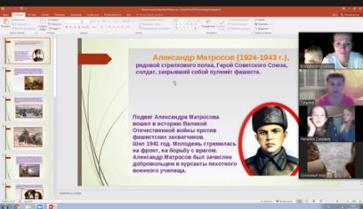
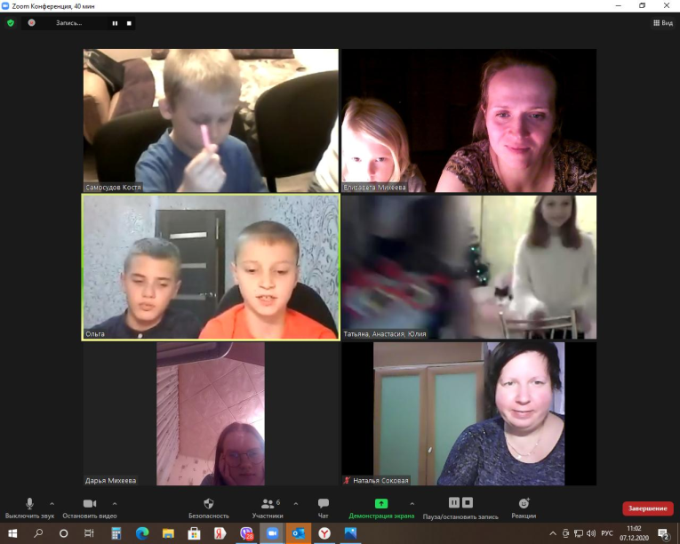
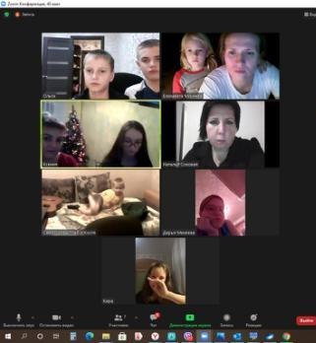
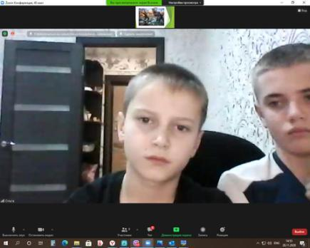
ОНЛАЙН ЛАГЕРЬ
«ПОД ЗНАМЕНЕМ ПОБЕДЫ»

Slide 12
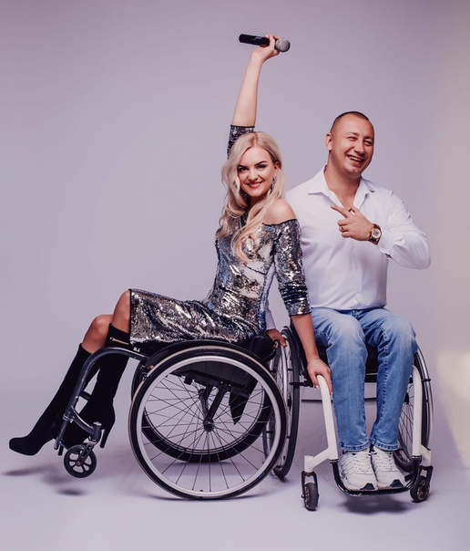

Нас посетили именитые гости, которые своим примером показывают, что в жизни никогда не надо отчаиваться!
«ДРУЗЬЯ
НА
КОЛЕСАХ»

Slide 13

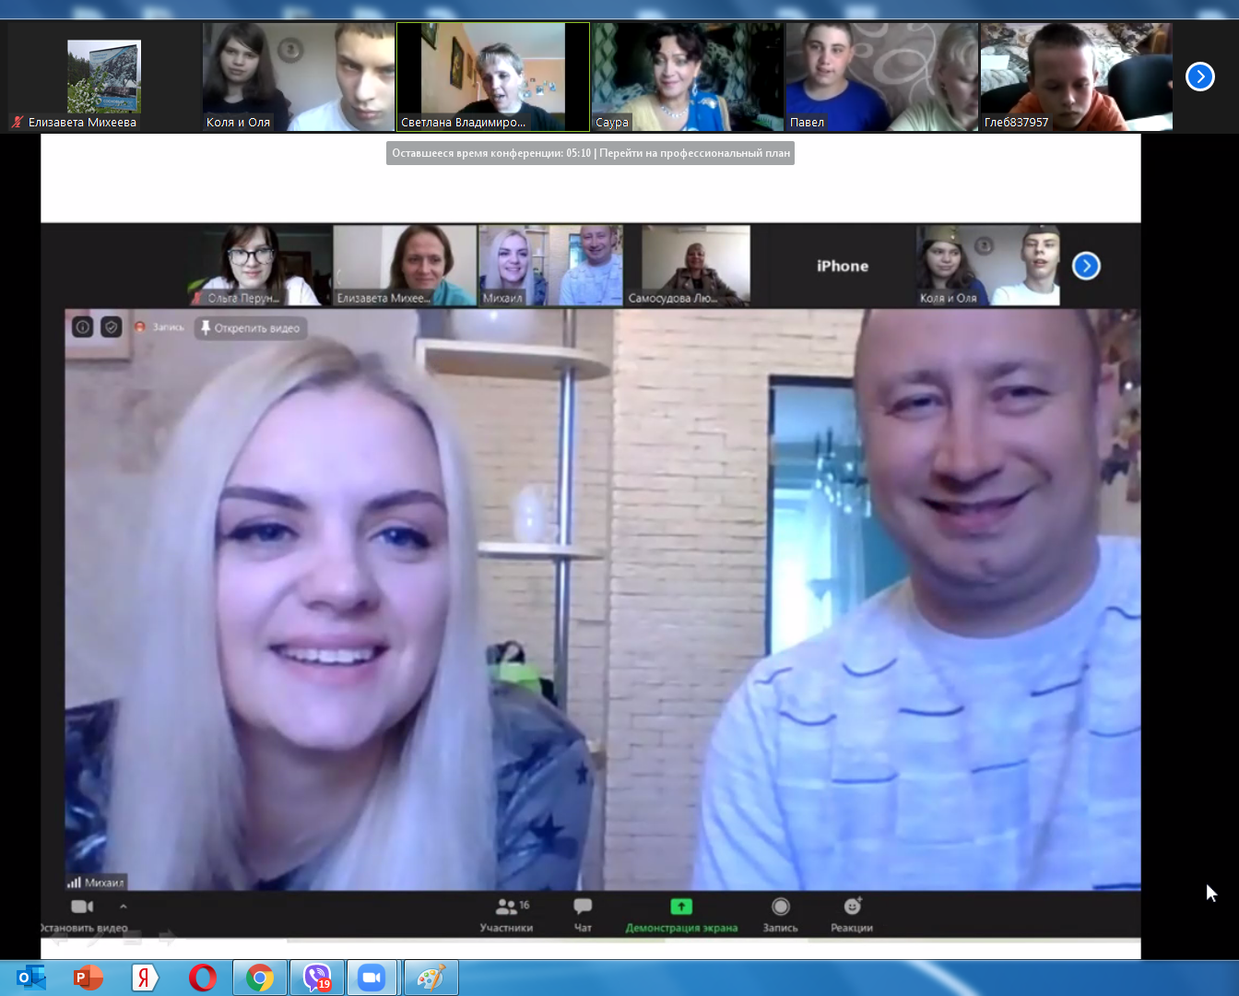
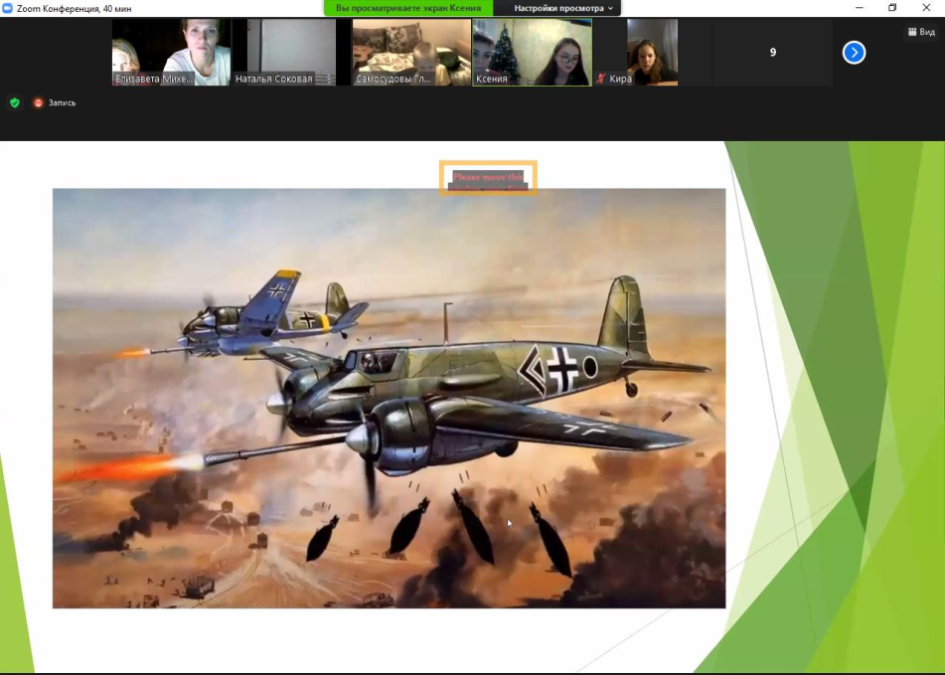
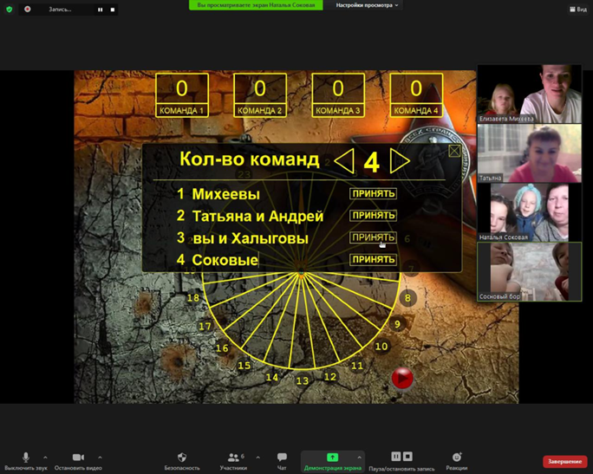

МЫ ПЕЛИ ПЕСНИ,
ПРОХОДИЛИ КВЕСТЫ…

Slide 14
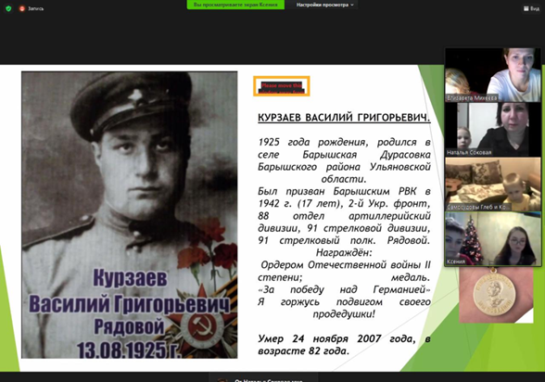
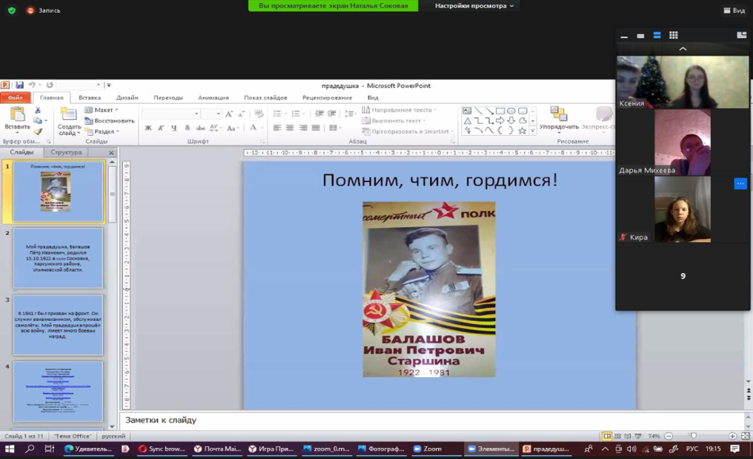

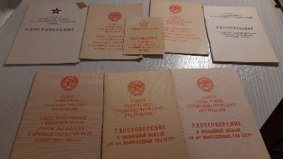

ЗАПУСТИЛИ
ВИДЕОФЛЕШМОБ…
«Спасибо, прадед, за Победу!»

Slide 15
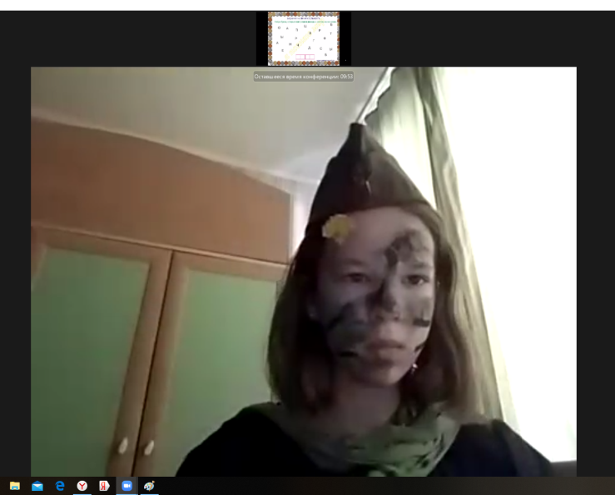
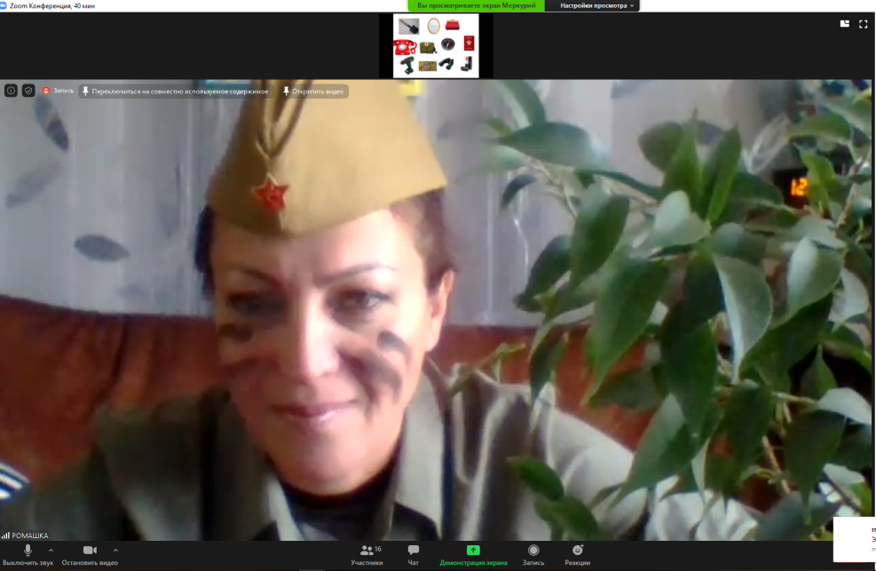
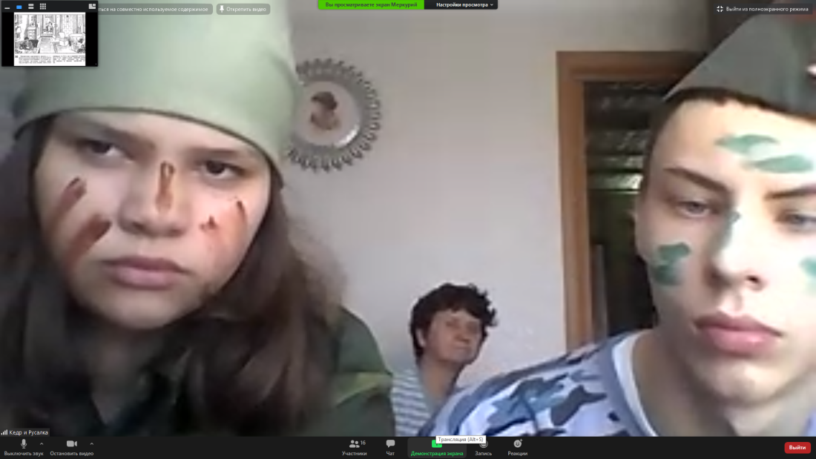
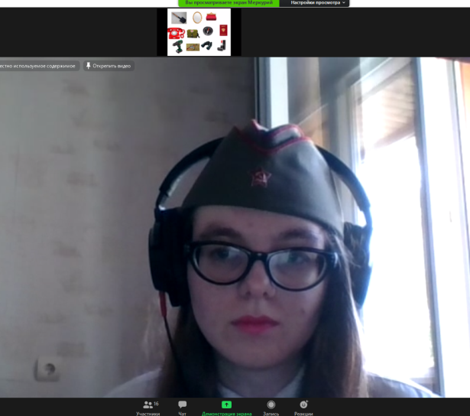
ПРОШЛИ ШКОЛУ
РАЗВЕДЧИКОВ…

Slide 16
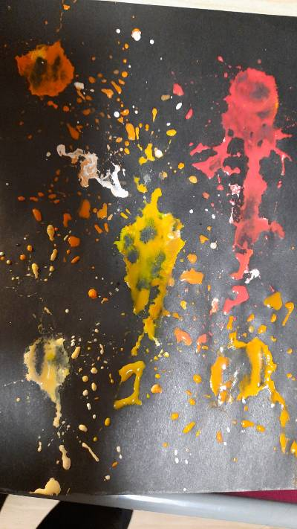
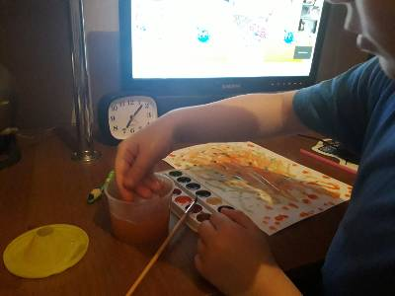
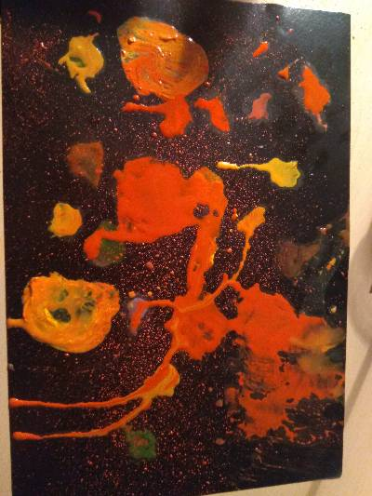
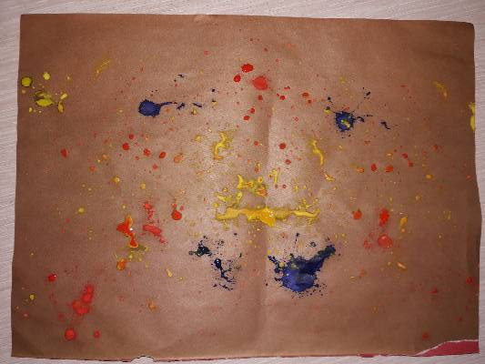
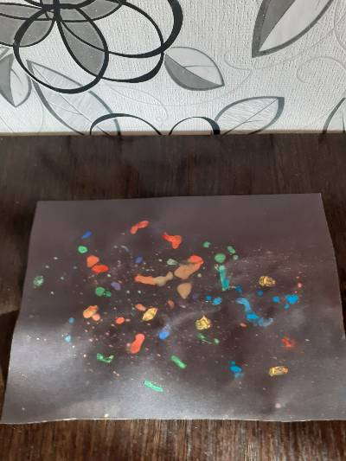
ОРГАНИЗОВАЛИ
САЛЮТ…
И МНОГОЕ ДРУГОЕ…

Slide 17
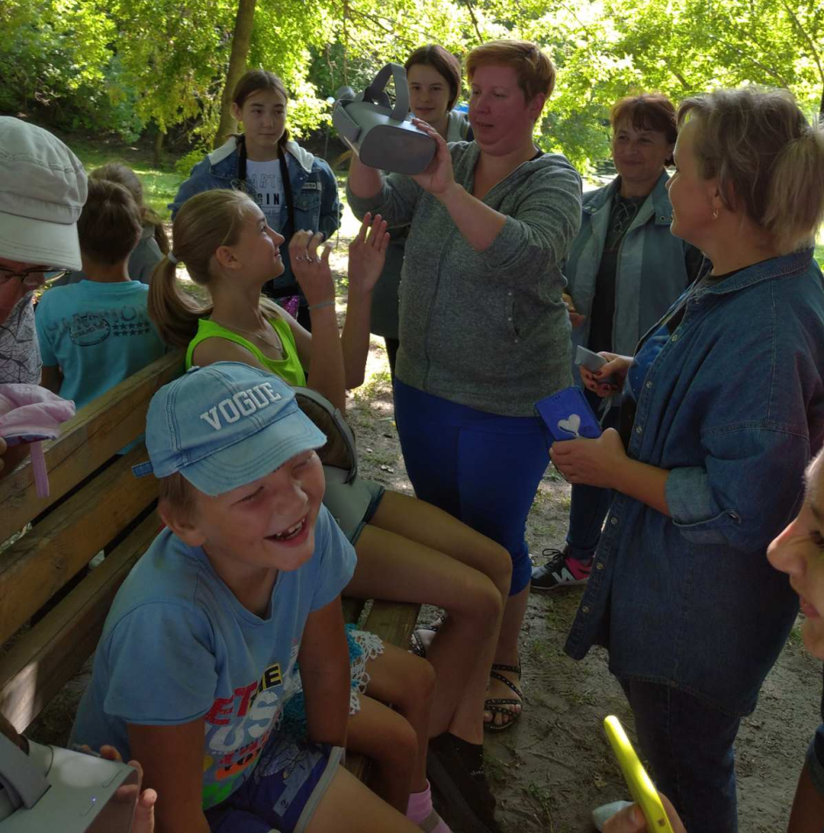
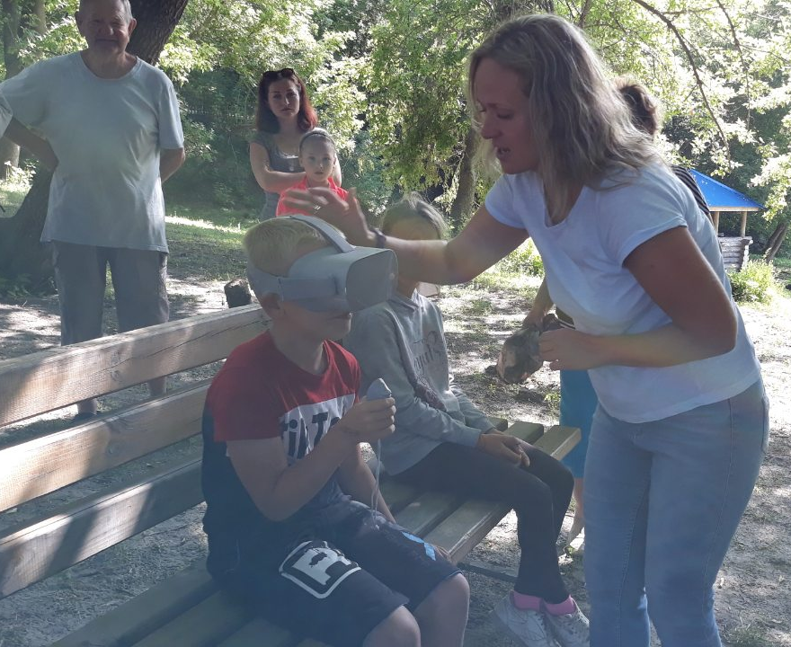
А КАК ЖЕ
РЕАЛЬНЫЙ МИР???
ДЕТИ НАС ВСТРЕЧАЛИ С ВОСТОРГОМ!!!

Slide 18
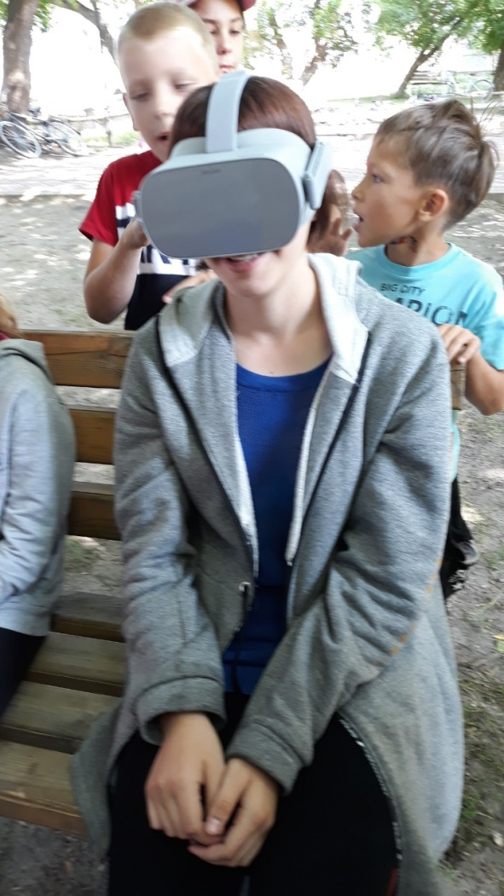
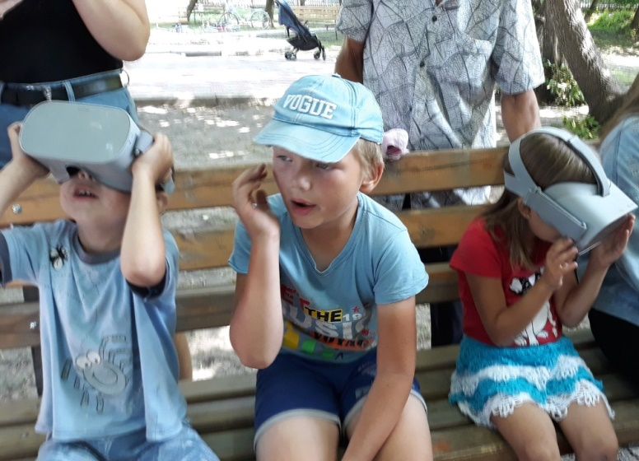
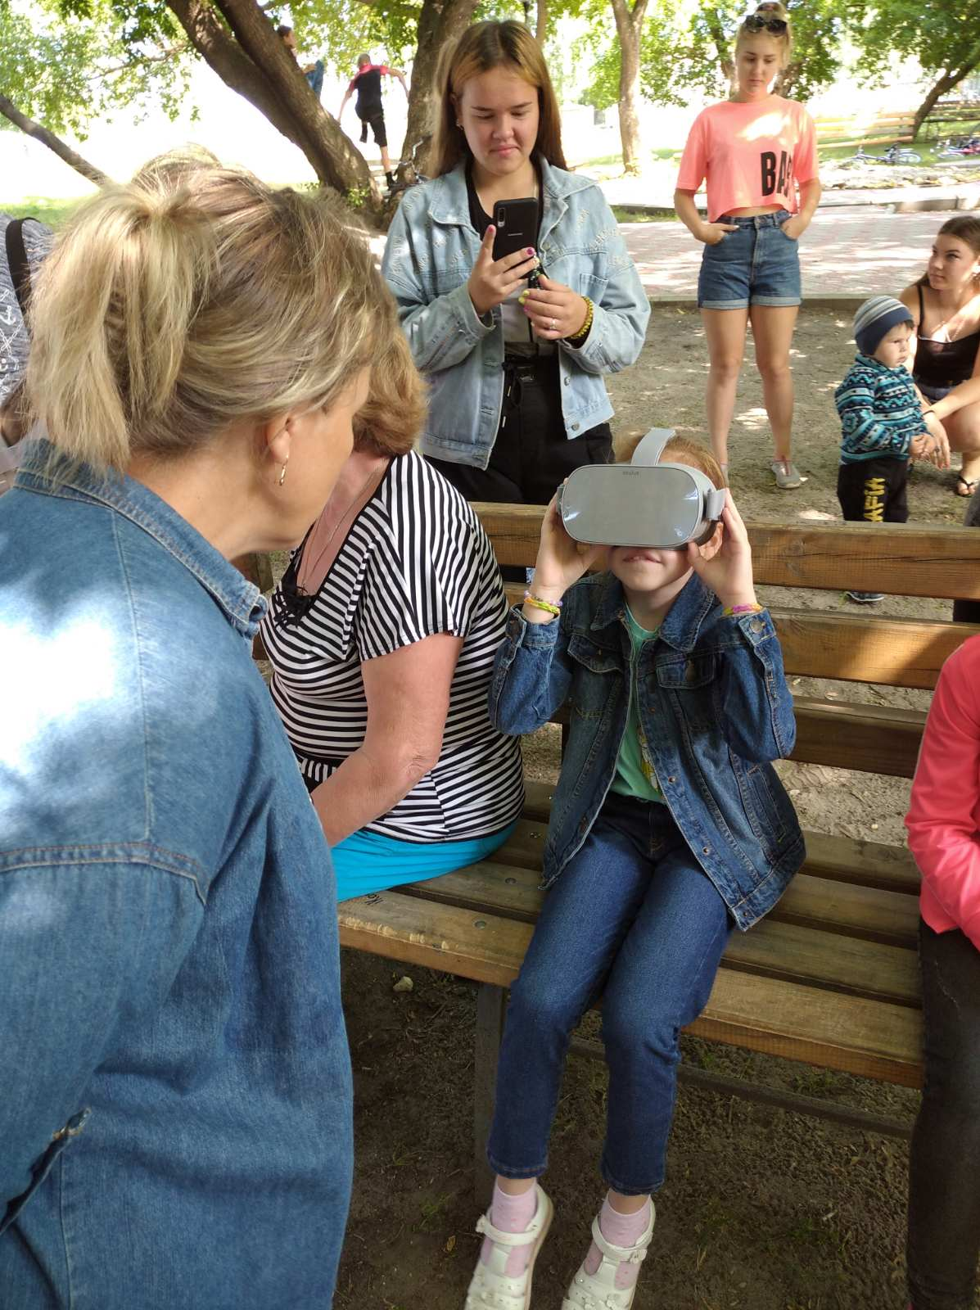
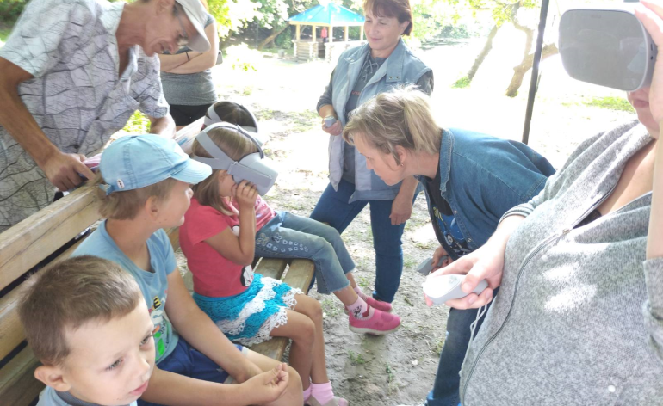
МЫ С УДОВОЛЬСТВИЕМ ХОДИЛИ
В ГОСТИ И ПРОВОДИЛИ
ВЫЕЗДНЫЕ МЕРОПРИЯТИЯ…
Виртуальные экскурсии в дворовом лагере с. Каргино

Slide 19
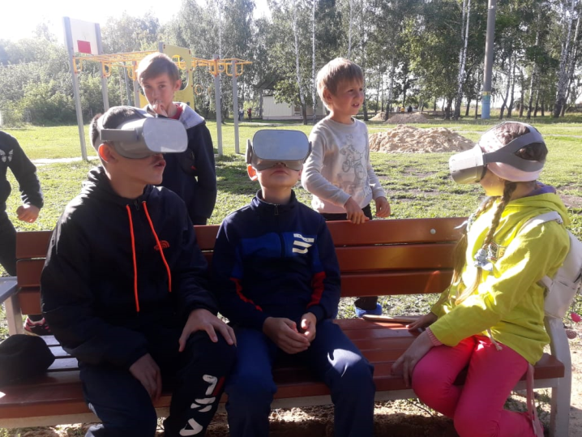
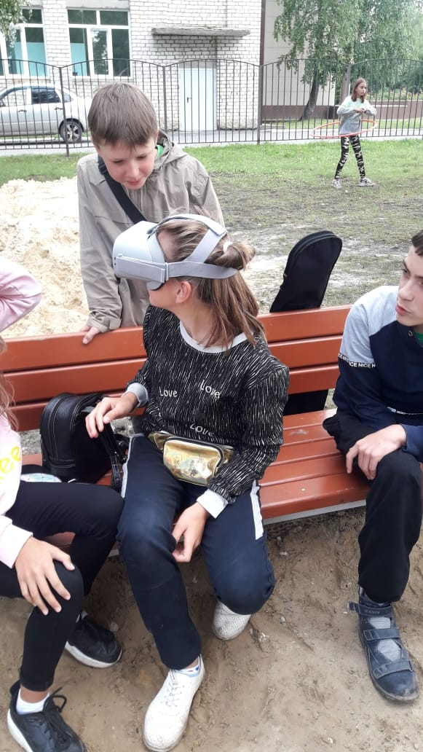
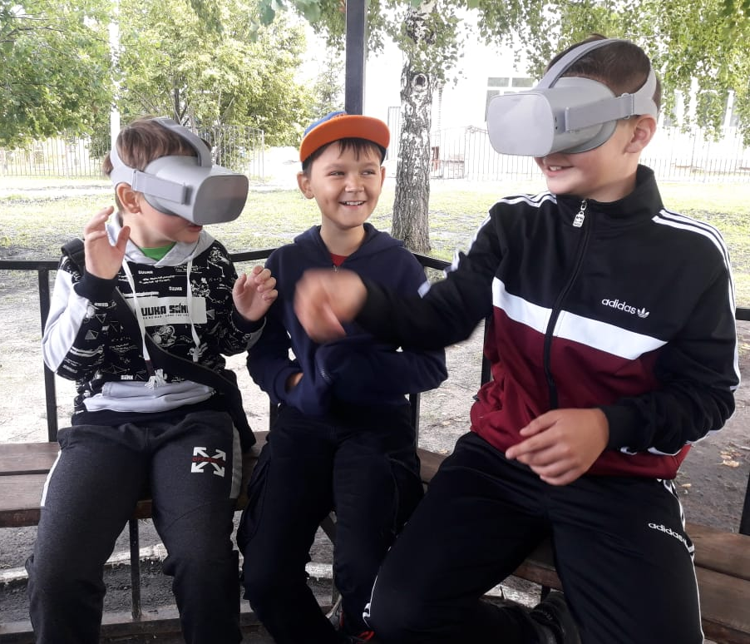
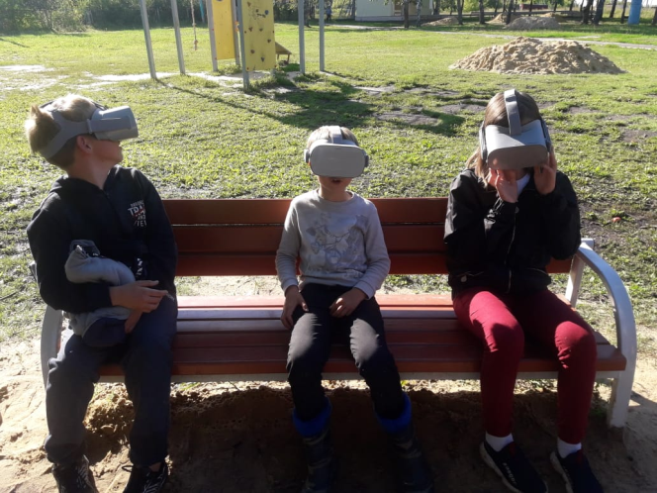
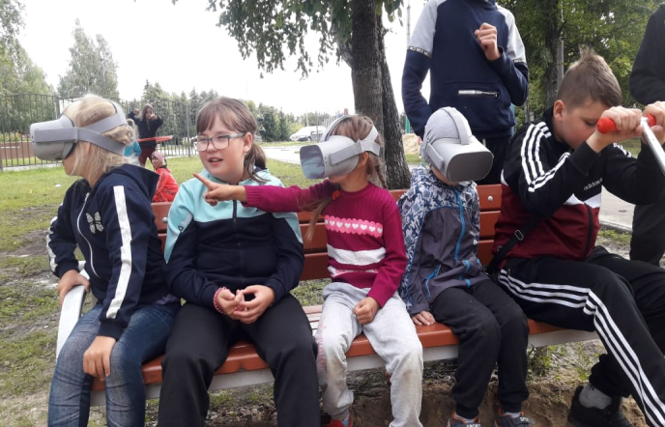
В дворовом лагере «ЛАГЕРНЫЕ ИСТОРИИ» р.п. Вешкайма

Slide 20
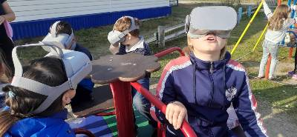
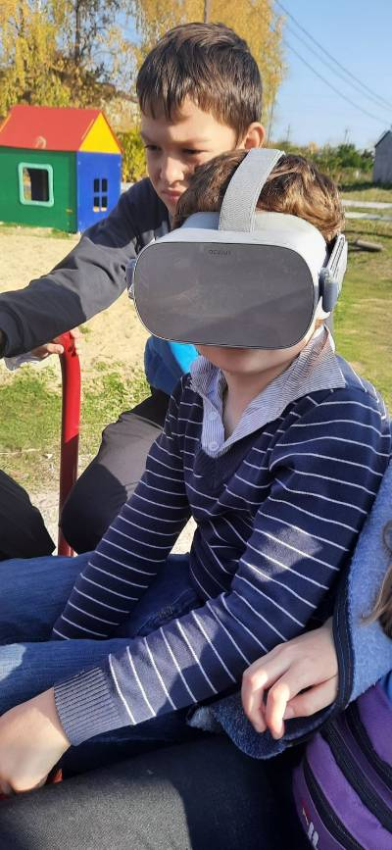
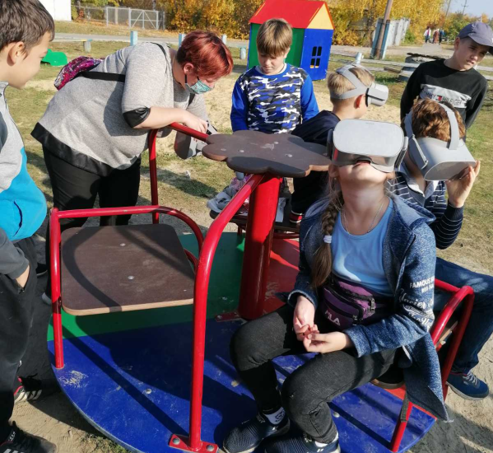
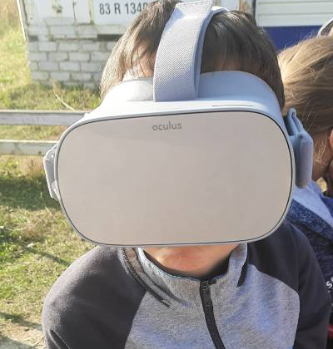
В дворовом лагере
ул. Школьная в р.п. Вешкайма

Slide 21
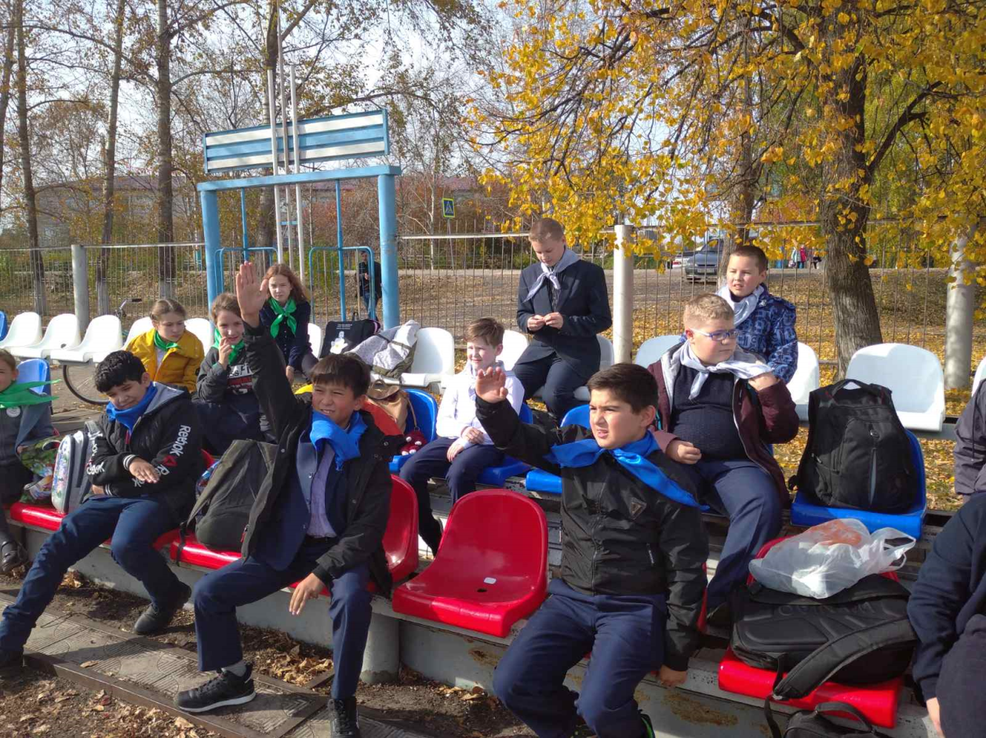
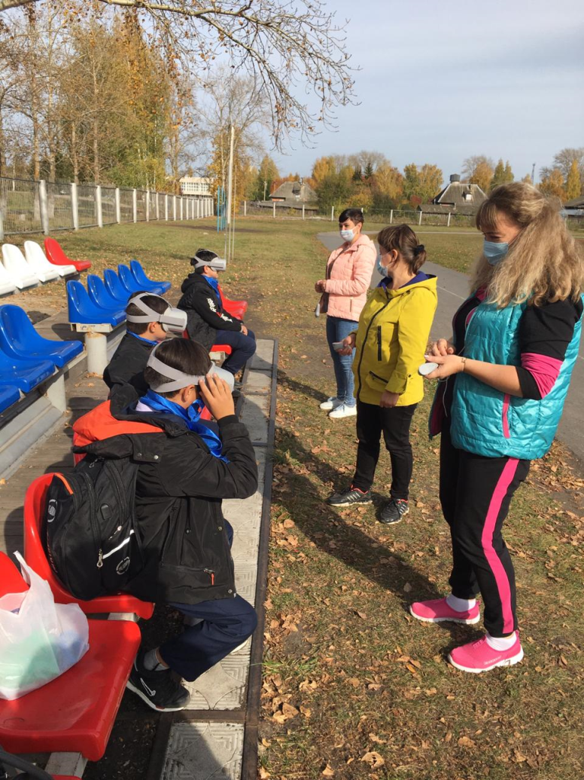
Тематическое мероприятие
«Мы наследники Великой Победы!»
Учащиеся Вешкаймского лицея
им. Б.П. Зиновьева при УлГТУ

Slide 22
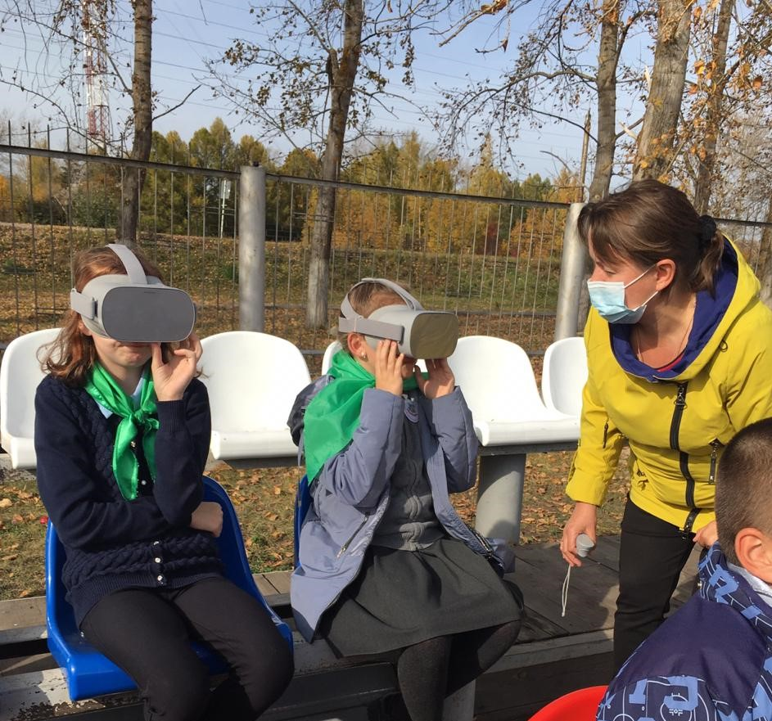
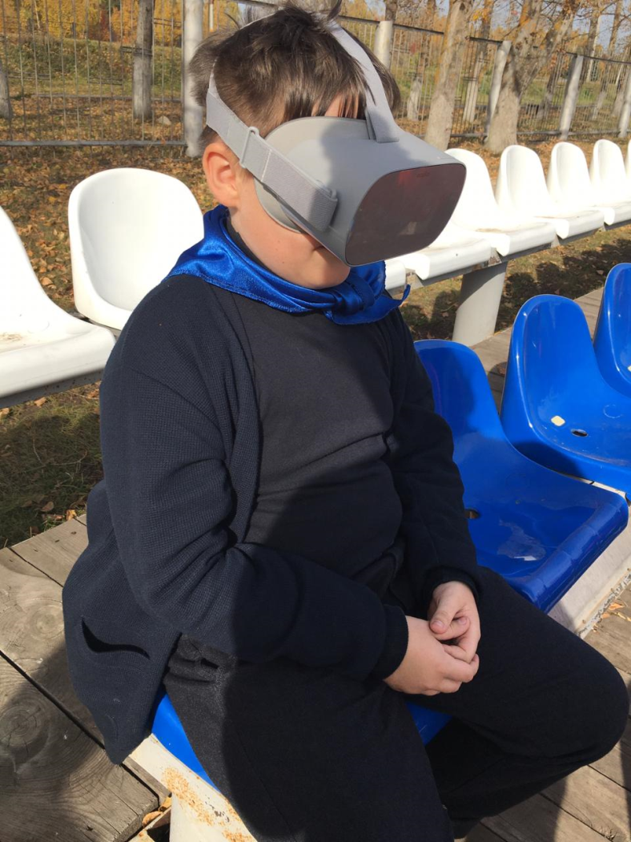
Тематическое мероприятие
«Мы наследники Великой Победы!»
Учащиеся Вешкаймского лицея
им. Б.П. Зиновьева при УлГТУ

Slide 23
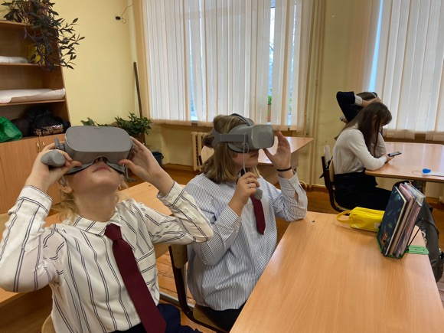
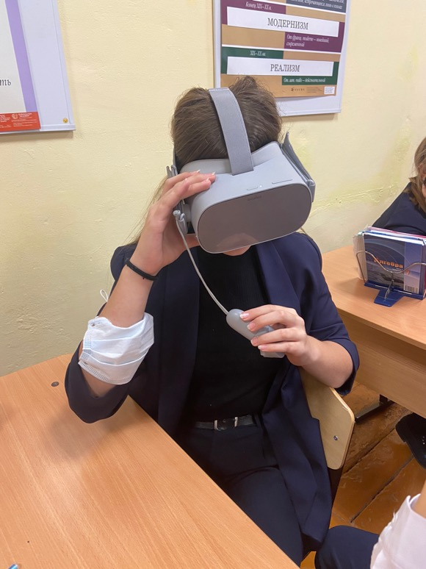
Тематическое мероприятие
«Мы наследники Великой Победы!»
Учащиеся Вешкаймского лицея
им. Б.П. Зиновьева при УлГТУ

Slide 24
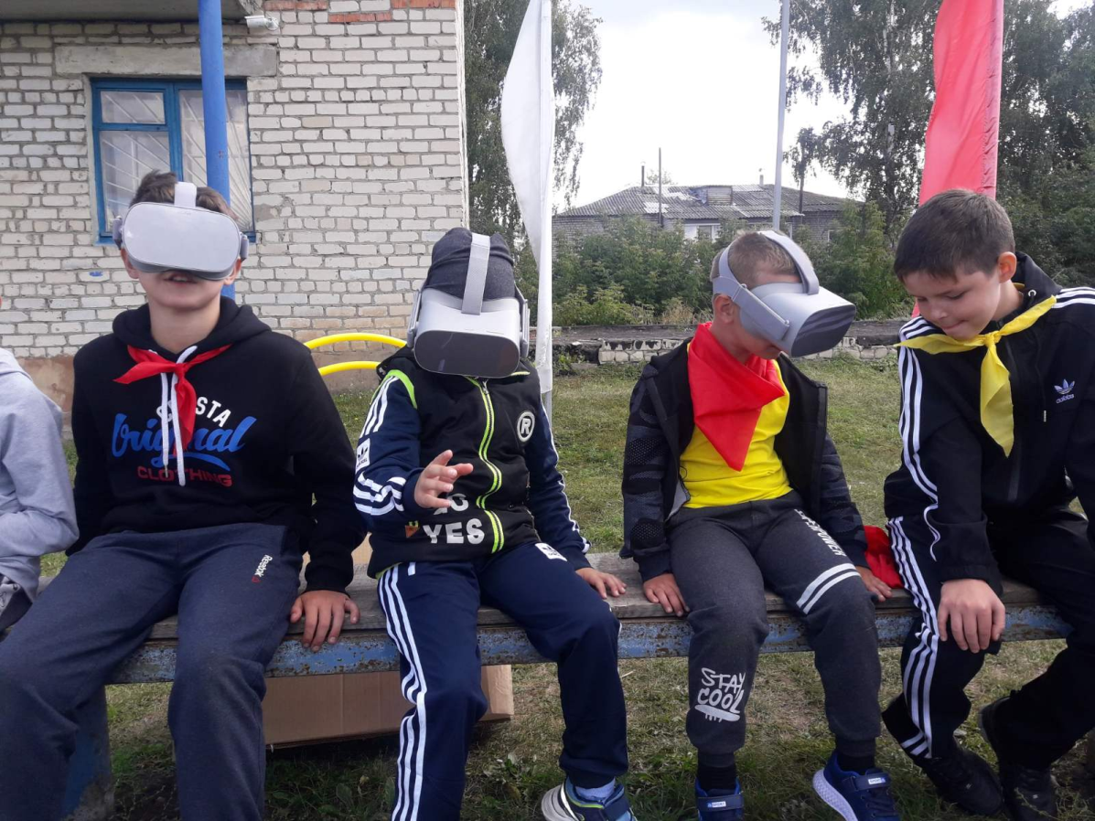
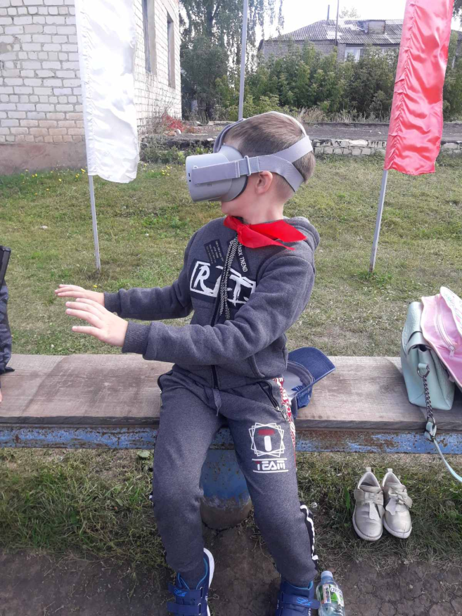
Тематическое мероприятие
«Мы наследники Великой Победы!»
В ДЕНЬ СЕМЕЙНОГО ОБЩЕНИЯ
Наши партнеры ТОС «Лидер» и сборная женская по баскетболу «Мамы и Компания» обратились с просьбой организовать площадку виртуальной реальности.

Slide 25
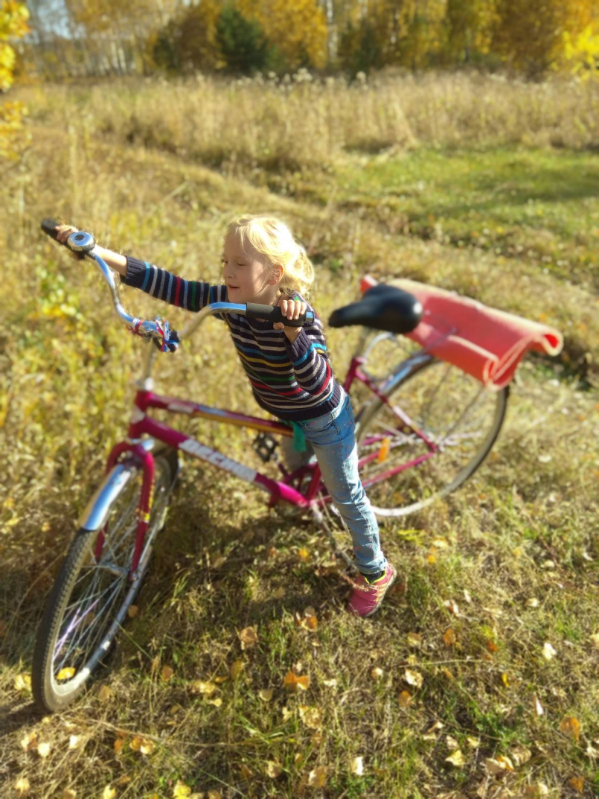
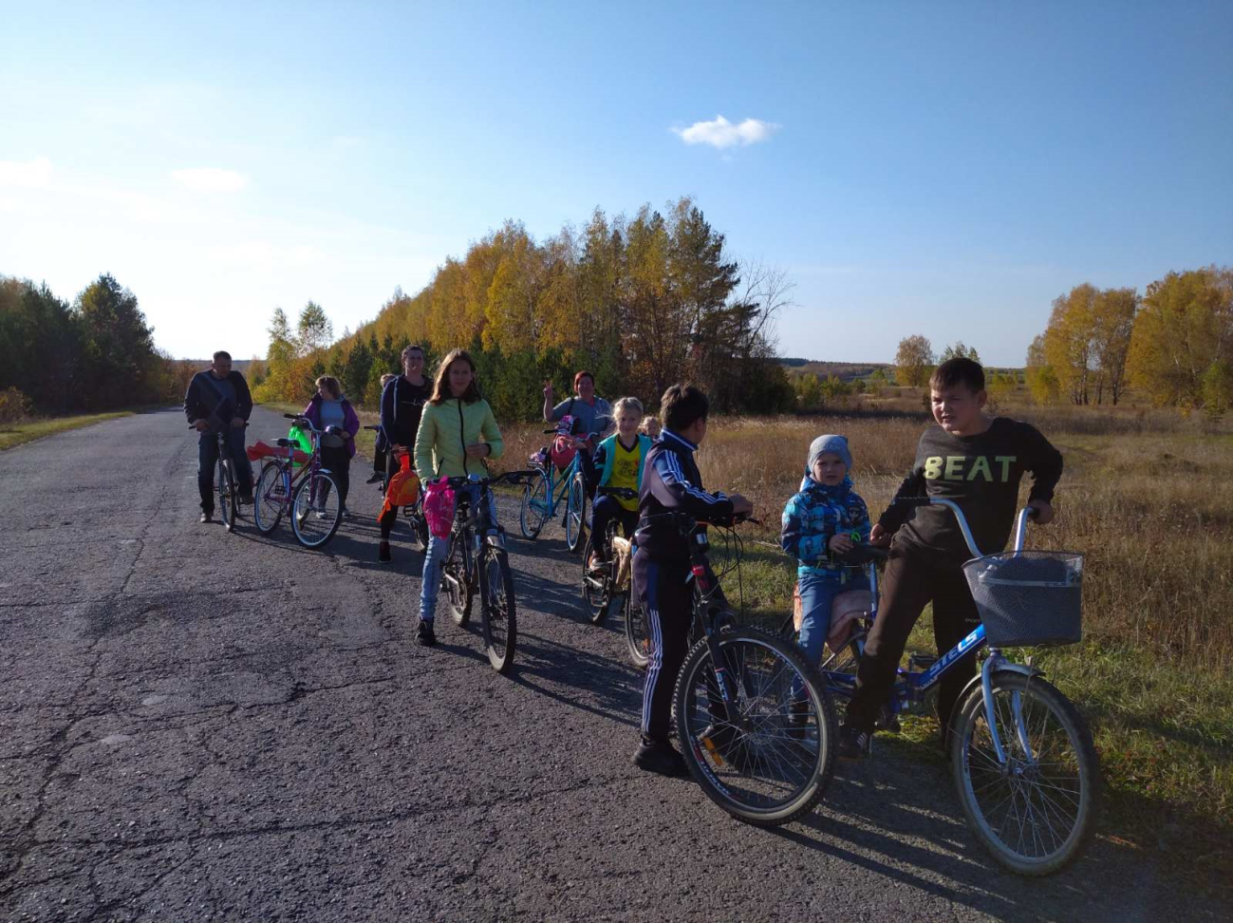
ВЕЛОПРОБЕГ
«Победный»
Жизнерадостная красота…

Slide 26
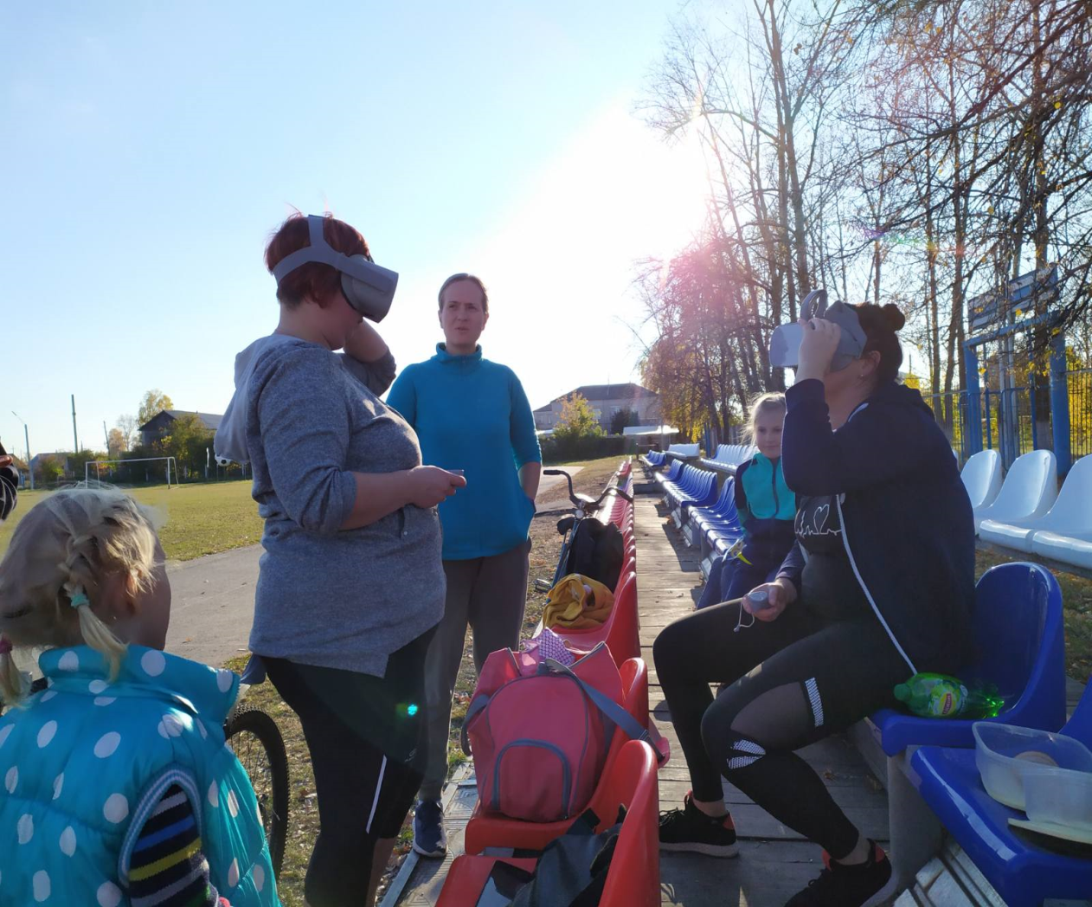

ВЕЛОПРОБЕГ
«Победный»
ПУТЕШЕСТВУЕМ ВИРТУАЛЬНО…

Slide 27


ВЕЛОПРОБЕГ
«Победный»
ПУТЕШЕСТВУЕМ ВИРТУАЛЬНО…

Slide 28


ПОЗНАВАТЕЛЬНО
И ОЧЕНЬ УВЛЕКАТЕЛЬНО
В гостях у группы «Остров детства»
из Центра «Семья» в р.п. Вешкайма

Slide 29


ВЗРОСЛЫМ ТОЖЕ ИНТЕРЕСНА ВИРТУАЛЬНАЯ ИСТОРИЯ!!!
В гостях у партнера проекта –
ОГАУСО «Сосновый бор» в р.п. Вешкайма

Slide 30


НАШЕ ЗНАЧИМОЕ МЕРОПРИЯТИЕ
«ДЕНЬ ГЕРОЕВ ОТЕЧЕСТВА»
В этот символичный праздник активные участники проекта встретились в гостях
у ОГАУСО «Сосновый бор» в р.п. Вешкайма

Slide 31


ДЕНЬ ГЕРОЕВ
ОТЕЧЕСТВА
После прохождения квеста и защиты проектов «Юные герои Великой Отечественной войны» им были вручены удостоверения «Волонтер Победы» и Грамоты

Slide 32


ДЕНЬ ГЕРОЕВ
ОТЕЧЕСТВА
А после просмотра видеофильма о родственниках, участвовавших в Великой Отечественной войне мы продолжили разговор по душам за вкусным чаепитием…

Slide 33

- активизация познавательной инициативы и созидательной способности участников проекта;
- проявление творческого, патриотического самовыражения;
- ликвидация информационной и социальной изоляции у людей с ограниченными возможностями здоровья;
- укрепление внутрисемейных связей участников проекта, улучшение взаимоотношений между детьми, родителями, бабушками и дедушками.

Slide 34

- Вовлечение в проект 500 человек с помощью использования технологий виртуальной реальности (а именно 180 детей с инвалидностью и детей с ограниченными возможностями здоровья, 110 детей, находящихся в трудной жизненной ситуации и детей из многодетных семей, 290 граждан льготных категорий)
- В 2020 г. Проведено 26 встреч в двух сменах онлайн лагеря и 14 офлайн мероприятий

Slide 35

ПРОЕКТ «ПОД ЗНАМЕНЕМ ПОБЕДЫ»
ПОКАЗАЛ СЕБЯ АКТУАЛЬНЫМ
3 МЕСТО НА КОНКУРСЕ «Доброволец ульяновской области»
На реализацию проекта дополнительно Привлечено 50000 рублей
И МЫ РАДЫ, ЧТО ОН НАХОДИТ ОТКЛИК В СЕРДЦАХ ЛЮДЕЙ…

Slide 36

В 2021 году
ПРОЕКТ «ПОД ЗНАМЕНЕМ ПОБЕДЫ»
ЖДЕТ НОВАЯ ЖИЗНЬ
БУДЕТ ВИРТУАЛЬНО КРУТО!!! ЛАГЕРЮ БЫТЬ!!!

Slide 37

ПРОЕКТ
«ПОД ЗНАМЕНЕМ ПОБЕДЫ»
Мы хотели сделать чью-то жизнь счастливее! Мы реализовали свой проект "Под знаменем Победы"!
Смотрим в глаза детей и понимаем, что у нас получилось!
РОСТЕЛЕКОМ,
спасибо за поддержку!

Slide 38

НАШ ПРОЕКТ
«ПОД ЗНАМЕНЕМ ПОБЕДЫ»
В ИНТЕРНЕТЕ:
http://www.ogauso-sosnovyibor.ru/pod-znamenem-pobedy.html

